Slide 1
Trabajo Final UML
Jonathan Hinestroza

Slide 2
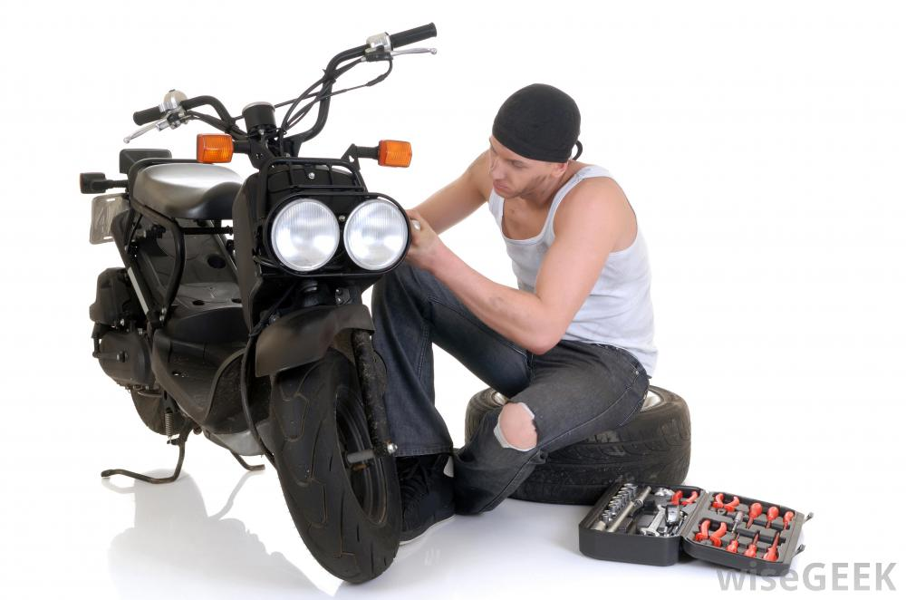
Plataforma de formación en mecánica de motos con especialización en scooters

Slide 3
Requisitos funcionales
ID | Requisitos | Patrón Arquitectonico
RF1 | Autenticacion | Arquitectura orientada a servicios (SOA)
RF2 | Autorización | Arquitectura orientada a servicios (SOA)
RF3 | Asignacion de cursos | BCE (Boundary Control Entity)
RF4 | Envio y recepcion de archivos | Arquitectura orientada a servicios (SOA)
RF5 | Operaciones CRUD (Create, Read, Update, Delete) | BCE (Boundary Control Entity)
RF6 | Importación de data desde archivos externos | Tuberias y filtros
RF7 | Exportación de data desde archivos externos | Tuberias y filtros
RF8 | Envió y recepción de datos de acuerdo a un modelo definido | Arquitectura orientada a servicios (SOA)
RF9 | Interconexión entre componentes -Servicios | Arquitetura orientada a servícios (SOA)
RF10 | Abtracción se sitemas de bases de datos relacionales y no relacionales | BCE (Boundary Control Entity)

Slide 4
Diagrama de casos de uso

Slide 5
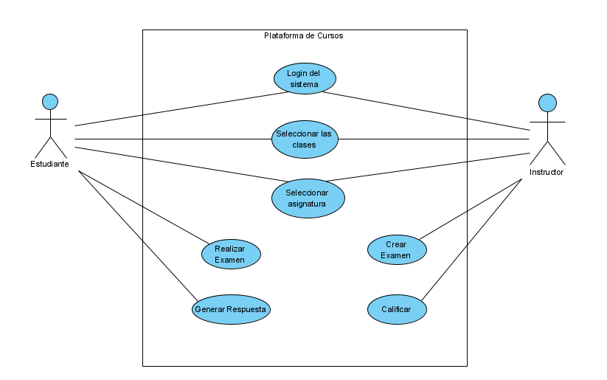

Slide 6
Diagrama de secuencia del administrador de registros de cursos

Slide 7
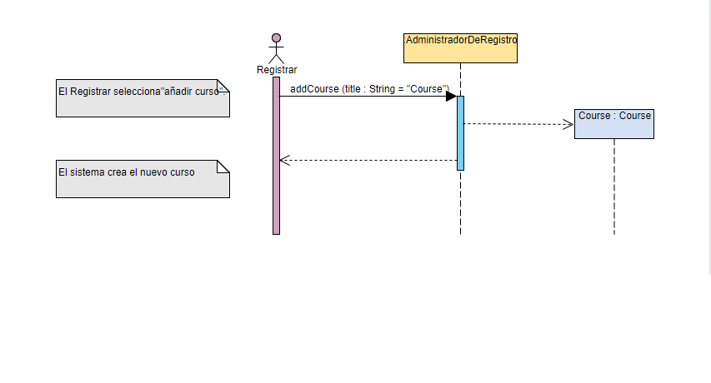

Slide 8
Diagrama de actividad del administrador

Slide 9
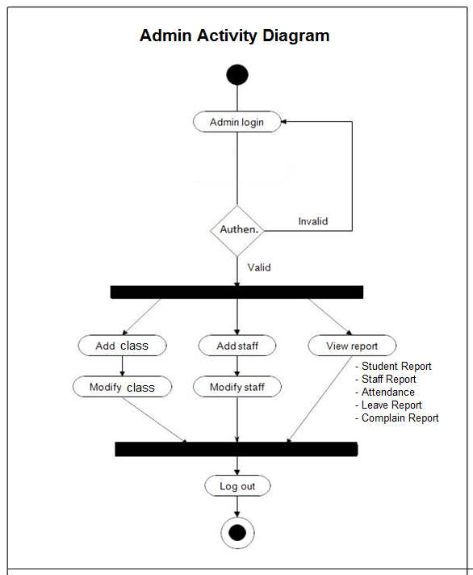

Slide 10
Diagrama de actividad del estudiante

Slide 11
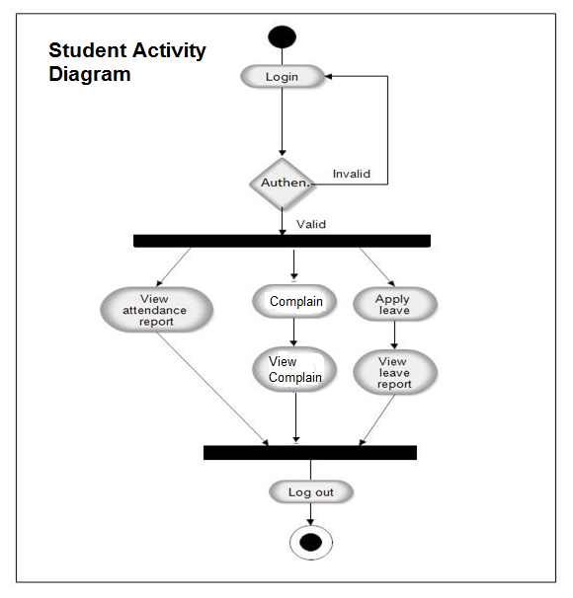

Slide 12
Diagrama de componentes (en este caso son servicios)

Slide 13
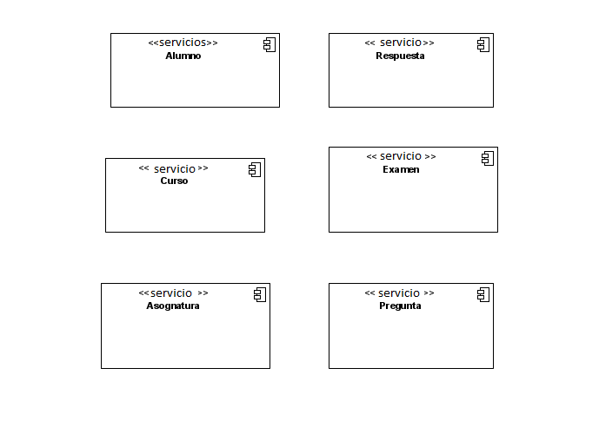

Slide 14
Diagrama de despliegue

Slide 15
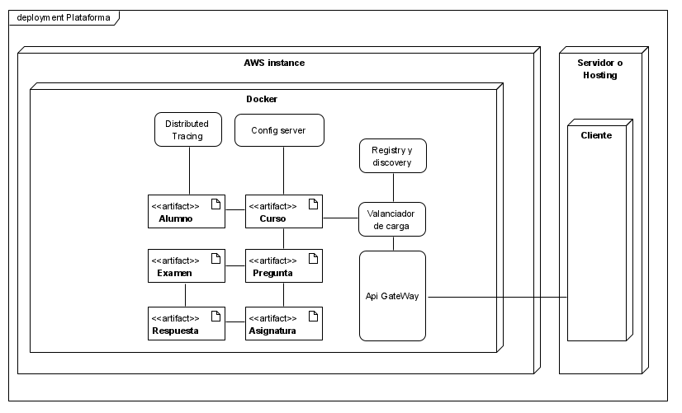

Slide 16
Diagrama de clases

Slide 17
